Slide 1
Практическое использование мультимедийной библиотеки
Алгоритм действий

Slide 2
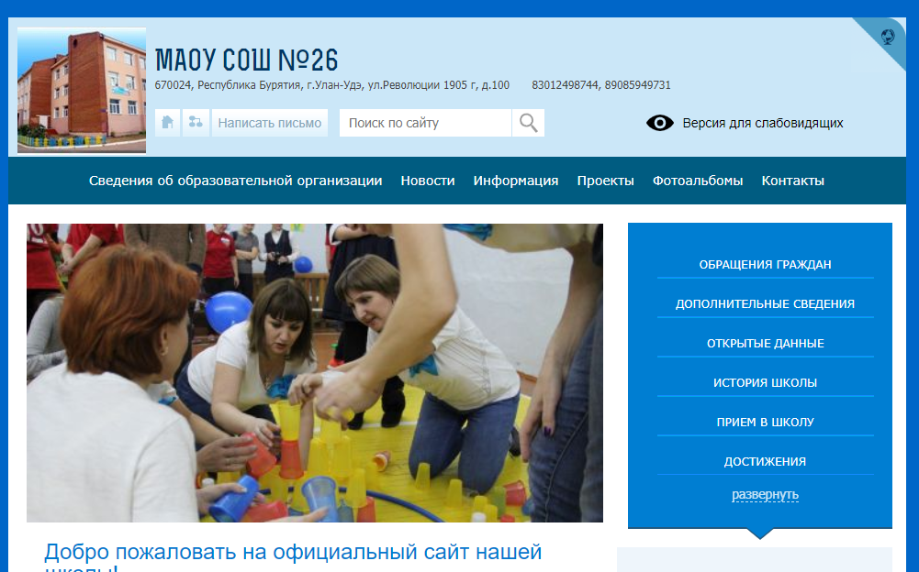
Доступ к ММБ для наших читателей
Через официальный сайт школы:
https://maou-26.buryatschool.ru/

Slide 3
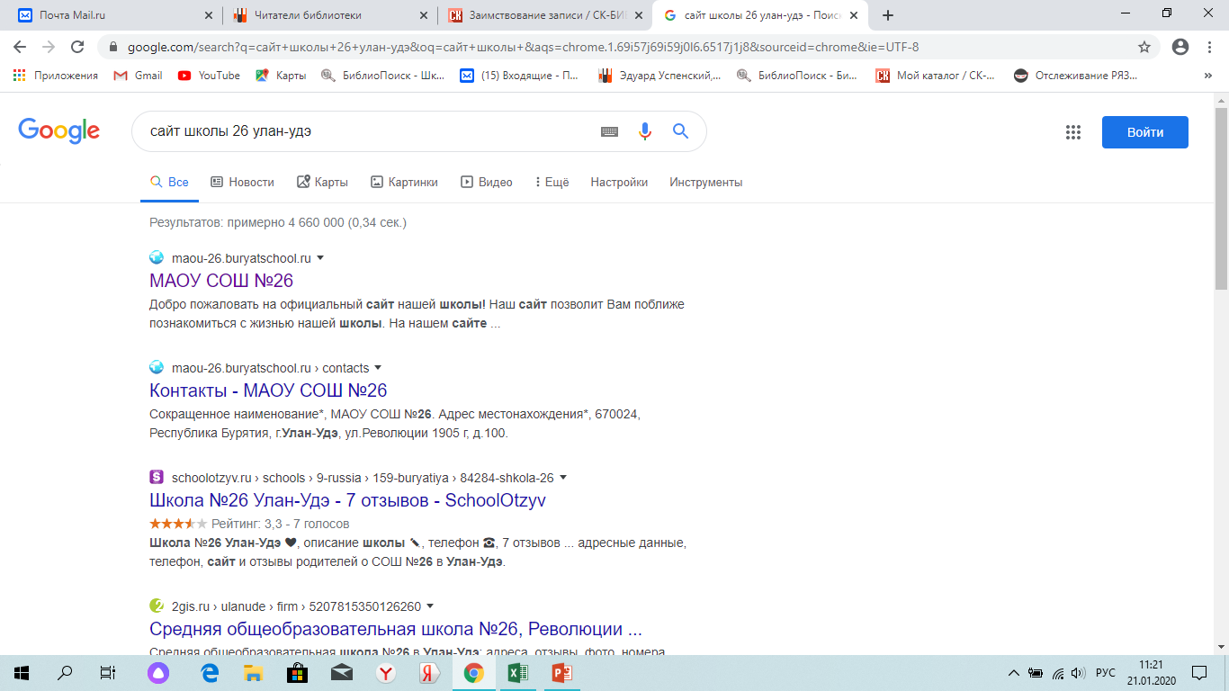
Действие первое:
В поисковой строке любого браузера введите: «Сайт школы №26 г. Улан-Удэ»

Slide 4
Действие второе: Открыть ссылку на официальный сайт школы, развернуть

Slide 5
…пролистать вниз до:
БИБЛИОПОИСК
ШКОЛЬНАЯ БИБЛИОТЕКА
Сайт ШИБЦ
ЭЛЕКТРОННЫЙ КАТАЛОГ
Программное обеспечение
Вот три составляющих нашей
Мультимедийной библиотеки!

Slide 6
Действие третье:
библиопоиск
В правом углу найти панель с кнопкой «Развернуть», в раскрытой панели пролистайте вниз до указания страницы «БиблиоПоиск», нажмите на нее

Slide 7
Действие четвертое: рассмотрите появившуюся панель

Slide 8
Действие пятое:
Допустим, Вам нужно найти урок на тему: «Отражение света»
В правой части найти «Параметры поиска». Сократить базы данных и типы документов в поиске (снять «галочки» на лишних базах), оставить то, что предполагается (в нашем случае урок на тему). Таким образом, останутся «Медиаресурсы» (в типах документов) и
«ReshEdu» - Российская электронная школа (в базах данных)

Slide 9
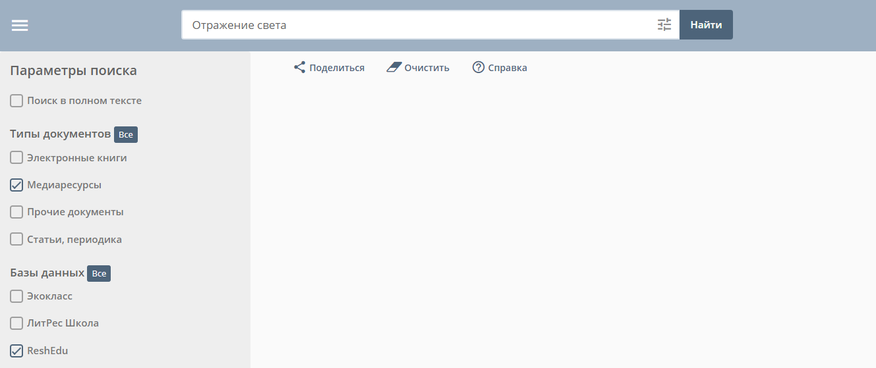
Действие шестое:
Введите запрос, например: «Отражение света», нажмите «Найти»

Slide 10
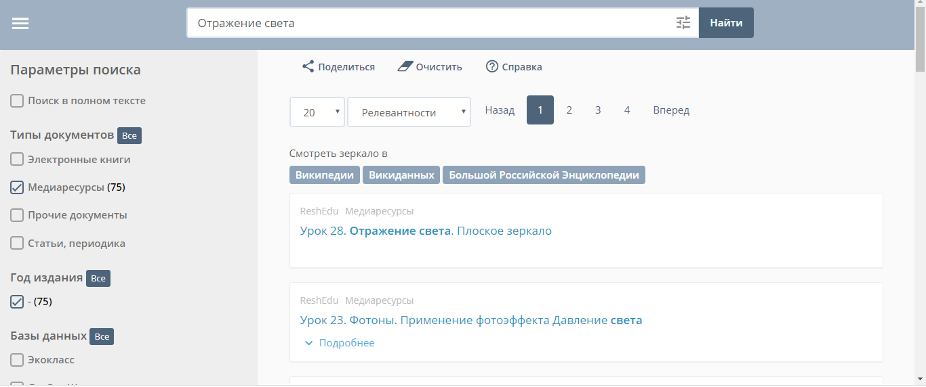
Действие седьмое:
Выйдет перечень источников, в которых есть слова из запроса, просмотрите выберете из перечня нужное для вас, нажмите на интересующий вас урок.

Slide 11
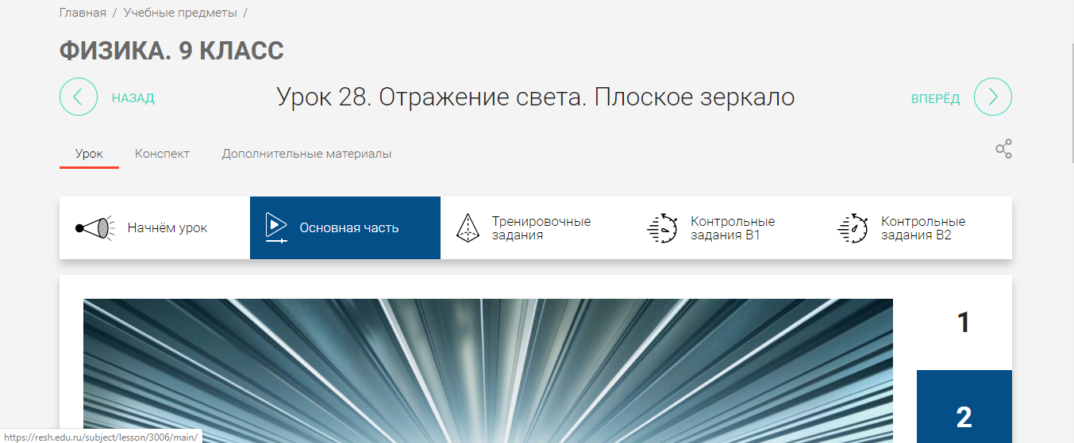
Действие восьмое
Перейдите на нужный ресурс. Потребуется регистрация для его полноценного использования, введите логин и пароль электронной почты, это не займет много времени!

Slide 12
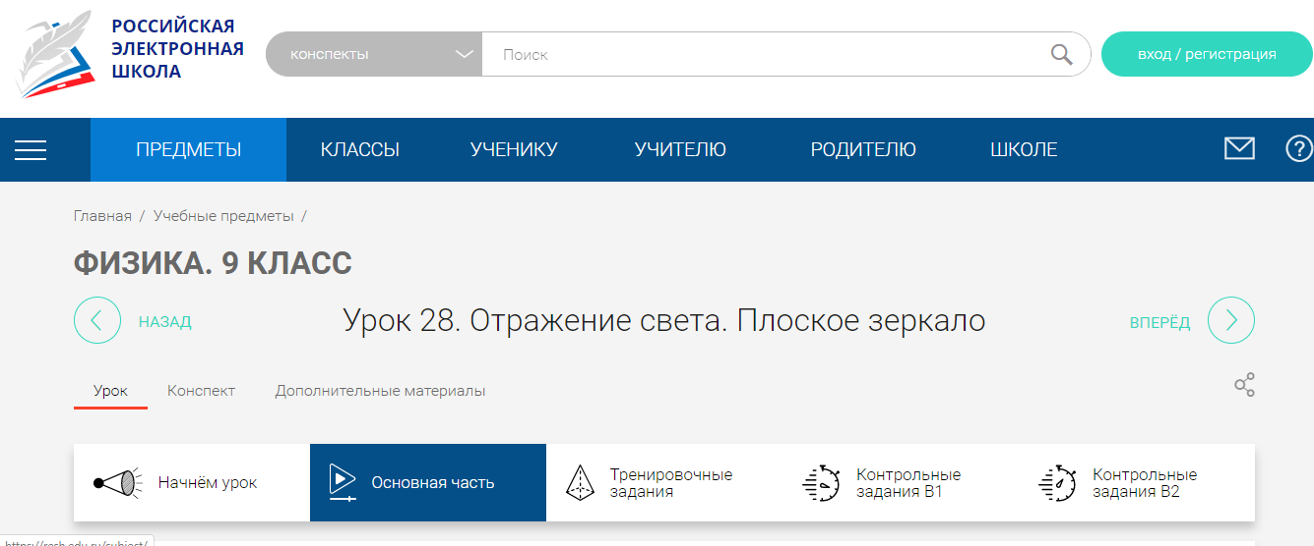
Обратите внимание на верхнюю часть рабочей панели. Вы можете выбрать
интересующий Вас ПРЕДМЕТ и КЛАСС

Slide 13
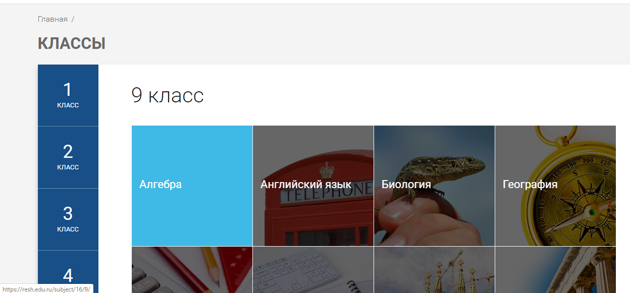
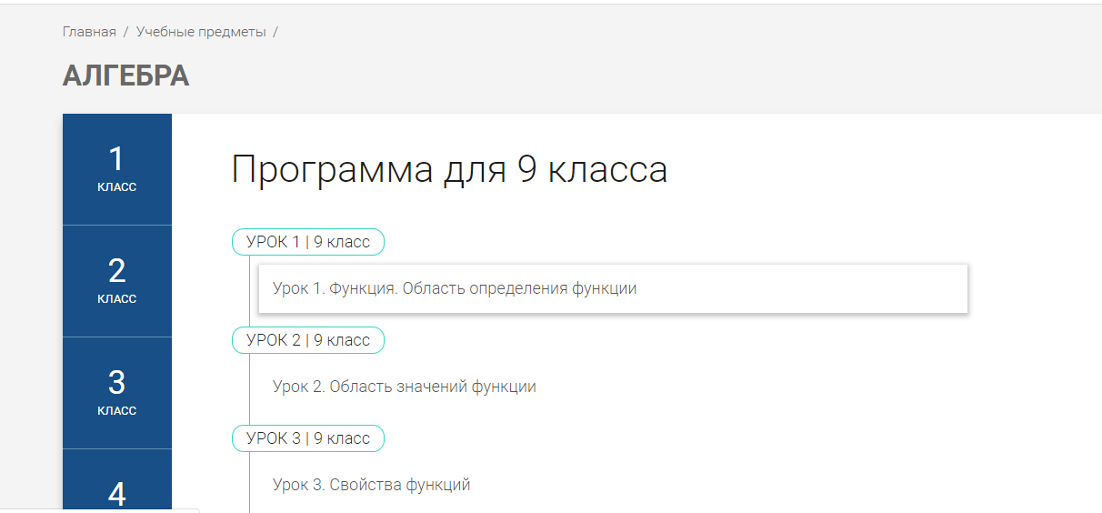
А так же просмотреть все темы уроков
в выбранном класс и предмете.
Например алгебра, 9 класс:

Slide 14
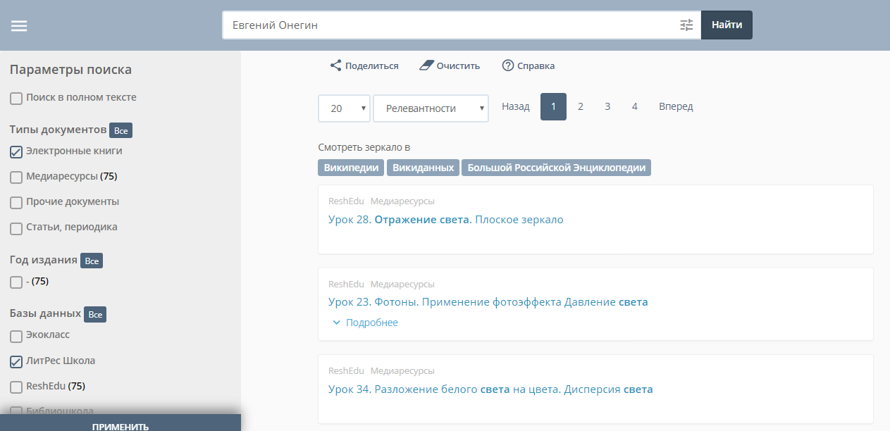
Действие девятое:
Поиск электронной книги или статьи.
Найдем произведение А.С. Пушкина «Евгений Онегин»:
1. вводим в поисковую строку,
2. выбираем в типах документов «Электронные книги», в базе данных «ЛитРес Школа»,
3. Нажимаем «Найти».

Slide 15
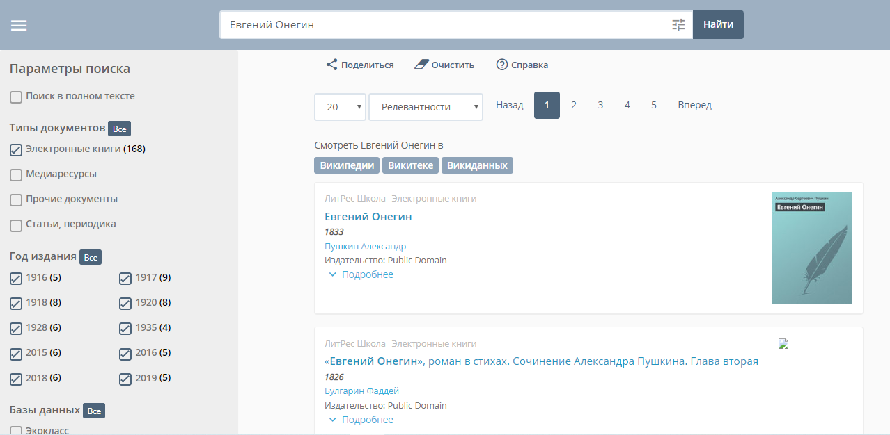
Действие десятое:
Выбрать книгу, нажать, просмотреть. Можно заказать книгу для чтения в электронном виде. Для этого необходимо зарегистрироваться как читатель в «ЛитРес Школа» и получить доступ к полному тексту через библиотекаря школы.

Slide 16
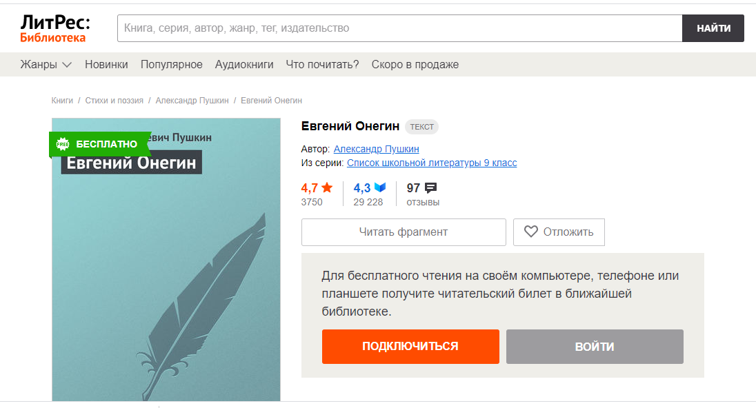
На выбранной книге должна стоять пометка «Бесплатно». Только в этом случае библиотекарь имеет право выдать ее читателю сроком на один год.

Slide 17
Внимание! Для удобства дальнейшего использования системы «БиблиоПоиск», не забудьте сохранить ресурс в закладках или на крепить на панели задач своего компьютера!

Slide 18
Инструкция пользователя: «Как пользоваться электронным каталогом школьной библиотеки МАОУ СОШ №26» г. Улан-Удэ
Электронный каталог школьного информационно-библиотечного центра МАОУ СОШ №26 содержит более 6500 тысяч наименований. Включает библиографические описания следующих видов изданий: книги, электронные издания на CD, DVD дисках. Ежедневно пополняется библиографическими описаниями новых книг. В электронном каталоге вы найдете информацию о 65% изданий, представленных в фонде библиотеки. Вы можете воспользоваться каталогом при непосредственном посещении библиотек, а также по ссылке.

Slide 19
ЭЛЕКТРОННЫЙ КАТАЛОГ
Программное обеспечение

Slide 20
Вариант 1: Сканируйте QR код, перейдите по ссылке на своем телефоне в ЭК
Если на Вашем телефоне есть приложение Сканер QR, то можно воспользоваться им и моментально оказаться в Электронном каталоге школьной библиотеки.

Slide 21
Вариант 2: Вернуться на страничку сайта МАОУ СОШ №26 г.Улан-Удэ
В поисковой строке любого браузера введите: «Сайт школы №26 г. Улан-Удэ»
Открыть ссылку на официальный сайт школы
В правом углу найти панель с кнопкой «Развернуть», в раскрытой панели пролистать вниз до указания страницы «Электронный каталог» , нажать
Войти как гость, без регистрации
Слева найти запись «Библиографический поиск», нажать на красную стрелочку
В появившемся окне набрать автора и(или) заглавие книги
Из предложенного списка выбрать, нажать на кнопку в верхнем правом углу «Искать»
В поиске по библиографии появится весь перечень книг данного автора. Из предложенного перечня книг можно выбрать только те, что нужны для дальнейшей работы с ними, нужно отметить их галочками.
Показать список отмеченных документов.
Можно зафиксировать результаты поиска: в конце страницы выберете действие: печать/ сохранение результатов поиска. Нажать кнопку «Выполнить». Появится перечень для печати, выполнить печать.

Slide 22
ШКОЛЬНАЯ БИБЛИОТЕКА
Сайт ШИБЦ
Добро пожаловать на сайт
школьного информационно-библиотечного центра»:
https://viktoriyakotova197.wixsite.com/after-school-program
Здесь каждый найдет для себя что то интересное, важное и полезное!
Вход без регистрации.

Slide 23
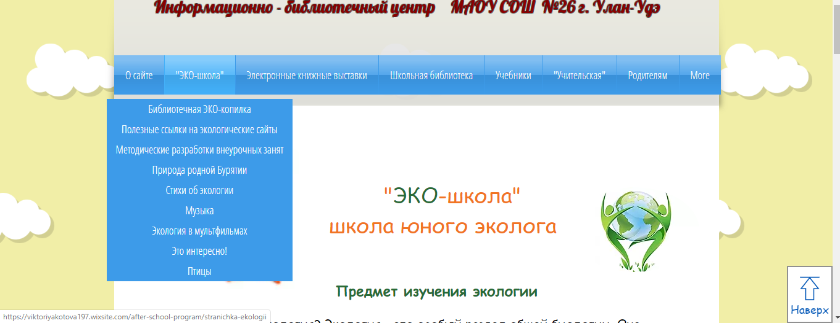
Страничка «ЭКО-школа»

Slide 24
Благодарю за внимание!
Попробуйте произвести всю последовательность действий на различных ресурсах мультимедийной библиотеки самостоятельно. Желаем вам удачной работы и результативных поисков!

